Slide 1

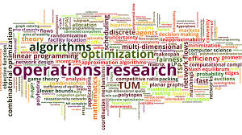

Advanced Operations Research Recherche Opérationnelle Avancée (AOR)
1ère année Master SDIA
2023/2024
Enseignant Prof. Layeb Abdesslem
abdesslem.layeb@univ-constantine.dz

Slide 2
Contenu de la matière :
Chapitre 1 : Introduction à la complexité algorithmique
Chapitre 2 : Techniques de conception d’algorithmes, exemple algorithmes glouton
Chapitre 3 : Analyse et preuves d’algorithmes
Chapitre 4: Programmation non linéaire, programmation non linéaire avec contraintes
Chapitre 5 : Programmation dynamique
Chapitre 6 : Programmation linéaire en nombre en entiers
Chapitre 7 : Introduction aux métaheuristiques de recherche
Chapitre 8 : Optimisation pour data science et l’intelligence artificielle
TPs: Excell, python, Matlab et des langages de modélisation mathématiques.

Slide 3

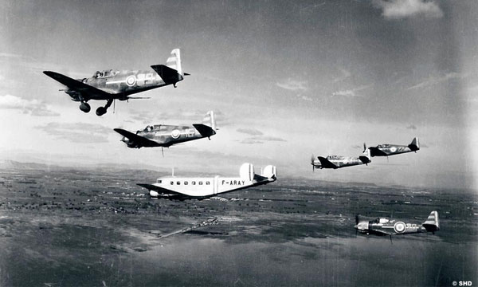
RO: Définition
La Recherche Opérationnelle (RO) est une science née du besoin d’optimiser des problèmes réels (armée, industrie), dont le nombre de variables et contraintes est très grand,
RO parfois appelée "Optimisation Mathématique" ou "Programmation Mathématique", est une discipline interdisciplinaire qui vise à résoudre des problèmes complexes de prise de décision.
RO aide à prendre des décisions efficaces et optimales ( maximiser des profits ou minimiser des coûts) .

Slide 4

RO: Définition
RO fait appel à plusieurs outils mathématiques et informatiques:
La théorie des graphes
Elle s ’attache à la modélisation et la découverte des solutions concrètes
Elle est impliquée dans la prise de décision
L’Intelligence artificielle
La programmation informatique
La programmation mathématique
La simulation …..
L’algorithmique
+
RO=
Une façon de penser & communiquer
Téchniques analytiques

Slide 5
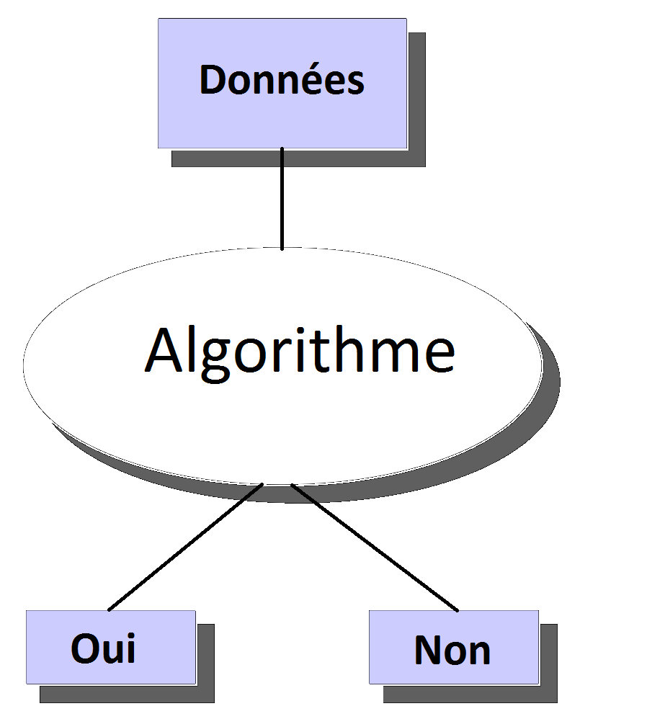
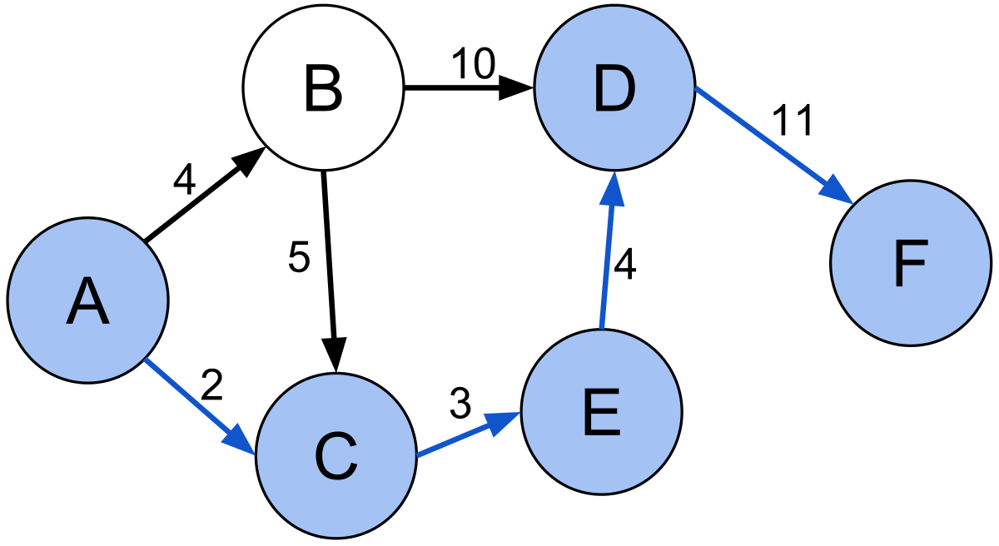
Catégories de problèmes en RO
Problème de décision: un problème posé par une question dont la réponse est oui ou non:
Exemple: est ce que 7 est nombre premier ?
Problème d’optimisation: un problème dont il possède plusieurs solution dont on cherche la meilleure en termes de profit ou cout.
Exemple: trouver le plus court chemin entre deux villes.
Problème d'optimisation continu : les variables du problème peuvent prendre n'importe quelle valeur dans un intervalle continu.
Exemples, la programmation linéaire et la programmation non linéaire, où les variables de décision sont continues.
Problème d'optimisation discret ou combinatoire les variables du problème peuvent prendre que des valeurs discrètes ou entières. Ces problèmes sont souvent plus complexes à résoudre que les problèmes continus en raison de la nature discrète des solutions possibles.
Exemples incluent le problème du voyageur de commerce, le problème du sac à dos…….

Slide 6

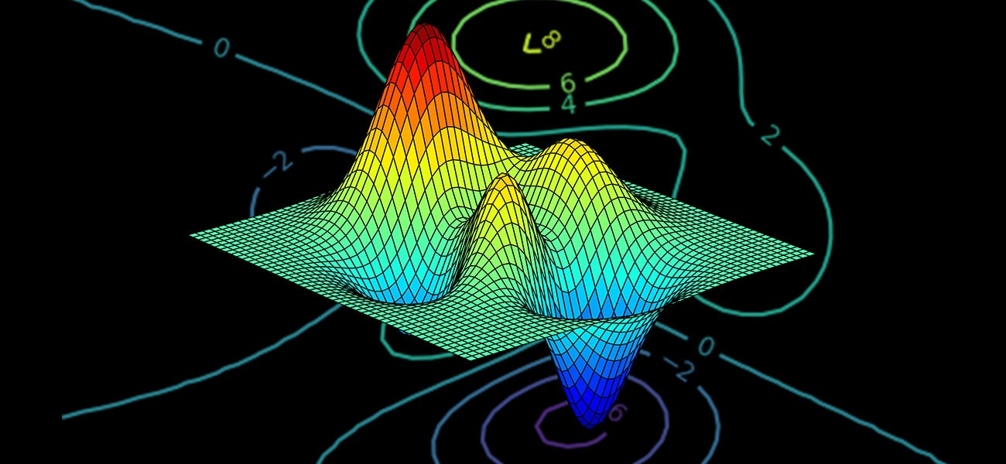


Applications de la Recherche Opérationnelle
En plus des domaines scientifiques qui sont plutôt théoriques, la RO s’attaque des véritables problèmes.
network design (conception de reseaux de télécommunication)
transport - localisation (plant location)
micro-électronique (VLSI design)
bio-informatique: assemblage de fragments d’ADN
productique (job-shop, flow-shop,...)
ordonnancement
optimisation financière
chaîne logistique (supply chain)
Data mining et réseaux de neurones :
... et de nouvelles problématiques se créent régulièrement.

Slide 7
Mots clés utilisés en RO
Modélisation
Simplification de la réalité pour pouvoir en appréhender certains aspects
Optimisation
Identification d’une configuration qui soit meilleure que toute autre suivant un critère spécifique
Contraintes :
Les conditions auxquelles une solution doit satisfaire dans un problème d'optimisation. Elles définissent les limites et les restrictions.
Variables de décision
Une variable de décision est une quantité ou une caractéristique qui peut être ajustée ou modifiée pour optimiser une certaine fonction objectif tout en respectant un ensemble de contraintes. Les variables de décision sont au cœur des problèmes d'optimisation.
Fonction objectif :
C'est la fonction que l'on cherche à maximiser ou minimiser dans un problème d'optimisation. Elle exprime généralement l'objectif à atteindre.
Simulation
Représentation artificielle d’un fonctionnement réel
Théorie des graphes :
Une branche de la RO qui se penche sur la modélisation et la résolution de problèmes basés sur des graphes, tels que le problème du plus court chemin.

Slide 8
Méthodologie de la RO (1)
Découvrir le problème
Aspects mathématiques
Contraintes, objectifs, simplifications
Modélisation
Graphes, programmation linéaire, programmation par contraintes
Analyse des modèles et résolution
Etude de complexité
Mise au point d'algorithmes
Implémentation et analyse des résultats
Valider par rapport à la demande
Itérer avec le demandeur si nécessaire
Déploiement des solutions
Intégration logicielle

Slide 9
Méthodologie de la RO (2)
(1) Identification du problème
(2) Collecte des données
(3) Modélisation (Formulation mathématique)
(4) Vérification du modèle
(5) Recherche des solutions
(6) Présentation des solutions
(7) Implémentation et recommandations

Slide 10
Les outils utilisés en RO
Il existe de nombreux outils logiciels disponibles commercialement ou libres pour résoudre des problèmes précis ou des problèmes plus généraux.
Logiciels d'optimisation (interactif ou modeleur)
Solveur linéaire (cplex, LP de Coin-OR, xpress, glpk, gurobi, excel...)
Solveur entier (cplex, xpress, glpk, gurobi,...)
Solveur quadratique (cplex, xpress)
Solveur continu, solveur pour programme semi-déni,...
Logiciel de simulation Système de le d'attente (qnap, simula,...)
Logiciel d'aide à la décision :
Outils à interface graphique de planification; Outils d'analyse des problèmes…,
Des API (souvent C++ , java ou python ) d'algorithmes et de Structures de données
Algo de graphes : boost, lemon,...
Des frameworks permettant d'utiliser les solveurs dans un processurs algorithmiques plus complexes. Par exemple les méthodes de coupes ou de générations de colonnes : Scip (c++), pyomo (python)

Slide 11
Types de Modélisation en RO
La recherche opérationnelle (RO) utilise diverses techniques de modélisation pour résoudre des problèmes complexes de prise de décision. Voici quelques-uns des types de modélisation couramment utilisés en RO :
Modélisation mathématique :
Programmation linéaire : Ce type de modèle est utilisé pour résoudre des problèmes d'optimisation linéaire, où la fonction objectif et les contraintes sont linéaires.
Programmation entière : Il s'agit d'une extension de la programmation linéaire dans laquelle certaines ou toutes les variables de décision doivent être des nombres entiers.
Programmation quadratique : Ce modèle traite des fonctions objectif et des contraintes qui peuvent contenir des termes quadratiques, ce qui est courant dans de nombreux problèmes d'ingénierie et de sciences sociales.
Programmation non linéaire : Ce modèle est utilisé lorsque la fonction objectif ou les contraintes contiennent des termes non linéaires, et il est utilisé pour résoudre des problèmes plus complexes.
Modélisation de réseau (graphes) :
Réseaux de transport : Ces modèles sont utilisés pour résoudre des problèmes de routage, de distribution et de logistique.
Réseaux de flot : Ils sont utilisés pour modéliser le flux de matières ou d'informations dans des systèmes tels que les réseaux de télécommunication ou les réseaux électriques.
Réseaux de contrôle : Ils sont utilisés pour modéliser et résoudre des problèmes liés à la gestion de systèmes de contrôle, tels que les réseaux de distribution d'énergie.

Slide 12
Types de Modélisation en RO
Modélisation de files d'attente :
Théorie des files d'attente : Cette modélisation est utilisée pour analyser les systèmes d'attente, tels que les files d'attente dans les supermarchés, les centres d'appels, ou les systèmes de transport en commun.
Modélisation de la simulation :
Simulation : Elle est utilisée pour modéliser et analyser le comportement d'un système dynamique au fil du temps. Les simulations peuvent être utilisées pour prendre des décisions dans des environnements complexes et incertains.

Slide 13
Types de Modélisation en RO
Modélisation par la programmation dynamique :
Programmation dynamique : Elle est utilisée pour résoudre des problèmes de prise de décision séquentielle, où les décisions prises à un moment donné affectent les décisions futures.
Modélisation basée sur les contraintes :
Programmation par contraintes : Elle repose sur la définition de contraintes qui décrivent les relations entre les variables, permettant ainsi de résoudre des problèmes d'optimisation en satisfaisant ces contraintes.
Modélisation multicritère ( multiobjectifs) :
Programmation multiobjectifs: Elle est utilisée lorsque plusieurs objectifs contradictoires doivent être pris en compte dans la prise de décision, et elle vise à trouver des solutions qui équilibrent ces objectifs.
Modélisation stochastique :
Programmation stochastique : Elle est utilisée pour résoudre des problèmes où les données ou les paramètres sont incertains, et elle prend en compte les probabilités dans le modèle.
Modélisation par des Heuristiques et Métaheuristiques : Plutôt que de modéliser un problème de manière exacte, les heuristiques et les métaheuristiques sont des approches qui cherchent des solutions de qualité acceptable de manière plus efficace, souvent au détriment de l'optimalité.

Slide 14
Comment choisir un bon model en RO?
Le choix du bon type de modélisation en recherche opérationnelle (RO) dépend de la nature spécifique du problème que vous essayez de résoudre. Voici quelques étapes à suivre pour choisir le bon type de modélisation :
Comprendre le problème : Avant de choisir un type de modèle, il est essentiel de comprendre en profondeur le problème que vous cherchez à résoudre. Identifiez les objectifs, les contraintes, les données disponibles, et la nature des décisions à prendre.
Formaliser le problème : Exprimez le problème de manière claire et précise. Identifiez les variables de décision, la fonction objectif que vous souhaitez optimiser, et les contraintes qui s'appliquent.
Analyser la structure du problème : Considérez la structure mathématique du problème. Est-ce que la fonction objectif et les contraintes sont linéaires, non linéaires, quadratiques, ou d'une autre forme ? Est-ce que les variables de décision doivent être des nombres entiers (programmation entière) ou des fractions (programmation continue) ?
Évaluer la complexité : Prenez en compte la complexité du problème. Certains types de modélisation peuvent être plus simples que d'autres à mettre en œuvre ou à résoudre. Équilibrez la précision du modèle avec sa simplicité.
Considérer les contraintes de temps : Les contraintes de temps peuvent jouer un rôle important dans le choix du type de modèle. Si vous la rapidité, certains types de modèles peuvent être plus adaptés que d'autres.

Slide 15
Comment choisir un bon model en RO?
Examiner les connaissances domaines : Si vous avez une connaissance approfondie du domaine dans lequel se situe le problème, cela peut vous guider vers le type de modélisation le plus approprié. Par exemple, dans le domaine des réseaux de transport, la modélisation de réseau peut être une première approche naturelle.
Rechercher des modèles similaires : Il peut être utile de rechercher des problèmes similaires résolus précédemment dans la littérature de RO ou dans des applications pratiques. Vous pourriez trouver des modèles existants qui correspondent étroitement à votre problème.
Consulter des experts : N'hésitez pas à consulter des experts en RO ou en modélisation si vous avez des doutes sur le choix du type de modèle. Ils peuvent fournir des conseils précieux en fonction de leur expérience.
Tester plusieurs approches : Il peut être judicieux d'explorer plusieurs types de modèles pour voir lequel donne les meilleurs résultats. Vous pouvez comparer les résultats obtenus avec différents types de modélisation pour déterminer celui qui répond le mieux à vos besoins.
Adaptation continue : Soyez prêt à ajuster votre choix de modèle à mesure que vous acquérez de nouvelles informations ou que vous comprenez mieux le problème. La modélisation en RO est souvent un processus itératif.
le choix du bon type de modélisation en RO repose sur une combinaison d'analyse approfondie du problème, de la structure mathématique du modèle, de la complexité du problème et de l'objectif de résolution. Le but est de sélectionner un modèle qui représente le mieux la réalité du problème tout en étant pratique à résoudre et à utiliser pour la prise de décision.

Slide 16
Exemple de modélisation 1
Modélisation mathématique
Identifier les variables de décision : toute entité utile et qu’on cherche à déterminer ses valeurs optimales
Définir la fonction objectif : c’est la fonction à optimiser, soit maximisée (augmentée) ou minimisée (réduite) en fonction des valeurs des variables du problème
Identifier les contraintes: une contrainte est une condition ou une restriction imposée aux variables d'une fonction objectif que l'on cherche à optimiser. Les contraintes définissent l'ensemble des solutions possibles, appelé ensemble admissible, dans lequel la solution optimale doit être trouvée,

Slide 17
Exemple de modélisation 1
Modélisation mathématique
Problème du Mélange :
Supposons qu'une entreprise fabrique deux types de produits, A et B, à partir de deux matières premières, X et Y. Chaque produit A nécessite 2 unités de matière première X et 1 unité de matière première Y, tandis que chaque produit B nécessite 1 unité de matière première X et 3 unités de matière première Y.
L'entreprise dispose actuellement de 5 unités de matière première X et 12 unités de matière première Y. Chaque produit A est vendu à un profit de 10 $ et chaque produit B est vendu à un profit de 15 $.
Le problème est de déterminer combien de produits A et B l'entreprise devrait fabriquer pour maximiser son profit, tout en respectant les contraintes de disponibilité des matières premières.

Slide 18
Exemple de modélisation 1
Définir les variables de décision :
x : Le nombre de produits de type A à produire.
y : Le nombre de produits de type B à produire.
Définir L'objectif : maximiser le profit total, qui est donné par :
10x+15y
Identifier les contraintes
Contrainte de disponibilité de matière première X : L'entreprise ne peut pas utiliser plus de 5 unités de matière première X.
2x+y<=5
Contrainte de disponibilité de matière première Y : L'entreprise ne peut pas utiliser plus de 12 unités de matière première Y
x+3y<=12
Contraintes de non-negativité
x, y>=0

Slide 19
Exemple de modélisation 2
Modélisation par Graphe
Problème d'Assignation :
Imaginez qu'il y ait n travailleurs disponibles et n tâches à accomplir. Chaque travailleur a une certaine compétence, et chaque tâche a une certaine exigence de compétence.
Le problème consiste à attribuer chaque travailleur exactement à une tâche de manière à minimiser le coût total ou le temps total nécessaire pour terminer toutes les tâches, tout en respectant les contraintes d'attribution.

Slide 20
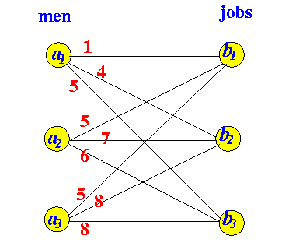
Exemple de modélisation 2
Modélisation par Graphe
Vous avez deux ensembles de nœuds (sommets) : un ensemble de nœuds représentant les travailleurs et un ensemble de nœuds représentant les tâches.
Chaque arête (côté) entre un travailleur et une tâche a un poids qui représente le coût ou le temps nécessaire pour que ce travailleur effectue cette tâche.
L'objectif est d'attribuer chaque travailleur à une tâche de manière à minimiser le coût total, tout en attribuant exactement une tâche à chaque travailleur et en veillant à ce que chaque tâche soit effectuée par un travailleur.
Le problème est de trouver une correspondance (appariement) entre les travailleurs et les tâches qui minimise le coût total.
Le graphe est biparti, ce qui signifie qu'aucune arête ne relie deux travailleurs ou deux tâches, mais seulement un travailleur à une tâche.
La modélisation par graphe permet de résoudre ce problème en utilisant des algorithmes d'appariement biparti. En trouvant l'appariement optimal dans le graphe, on peut déterminer quelle tâche doit être attribuée à chaque travailleur de manière à minimiser le coût total.

Slide 21
Complexité des algorithmes en RO
En RO la complexité des algorithmes est une mesure de leur performance en termes de temps et de ressources ( et réseaux) nécessaires pour résoudre un problème donné. La complexité dépend du type de problème et de l'algorithme utilisé.
Complexité Temporelle : Il s'agit du temps nécessaire à un algorithme pour résoudre un problème en fonction de la taille de l'instance du problème. Souvent, elle est exprimée en notation "O", comme O(n^2), où "n" représente la taille de l'instance. ( la plus importante)
Complexité Spatiale : Cela fait référence à la quantité de mémoire nécessaire à un algorithme pour résoudre un problème. C'est important dans les problèmes de grande taille où la gestion de la mémoire peut devenir un facteur limitant.
Complexité Réseau: La complexité réseau en RO fait référence à la modélisation et à l'analyse de systèmes de réseaux, tels que les réseaux de transport, les réseaux de distribution, les réseaux de télécommunication, les réseaux électriques, et d'autres systèmes similaires. Ces problèmes impliquent généralement la recherche de solutions optimales pour acheminer des ressources (tels que des marchandises, des données, de l'électricité, etc.) à travers un réseau avec des contraintes spécifiques.

Slide 22
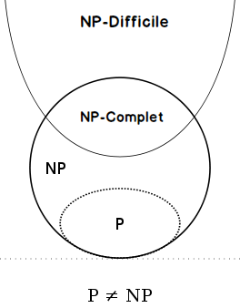
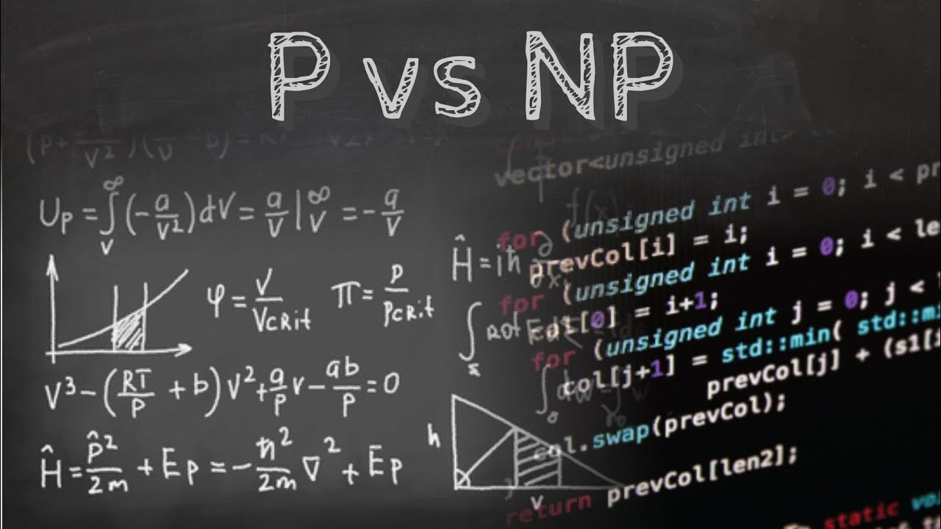
Complexité des algorithmes en RO
Classes de complexités
Complexité Polynomial (P): Les problèmes dont la complexité pire cas est bornée par un polynôme en fonction de la taille de l'instance appartiennent à la classe de complexité "P" (problèmes polynomiaux). Ils sont considérés comme relativement faciles à résoudre.
Complexité NP : Les problèmes dont il est facile de vérifier une solution, mais pas nécessairement de la trouver rapidement, appartiennent à la classe "NP" (problèmes non déterministes polynomiaux). Certains problèmes d'optimisation en RO, comme le voyageur de commerce, appartiennent à cette classe.

Slide 23
Complexité des algorithmes en RO
Classes de complexités
Complexité NP-complète : Les problèmes NP-complets sont parmi les problèmes les plus difficiles en NP.
Si l'un de ces problèmes peut être résolu en temps polynomial➔tous les problèmes NP peuvent être résolus en temps polynomial.
De nombreux problèmes en RO, comme le sac à dos, sont NP-complets.
Complexité NP-difficile:Un problème est NP-difficile s'il est au moins aussi difficile que les problèmes NP-complets, mais il n'est pas nécessairement dans la classe NP.
il ne garantit pas que vous pouvez vérifier en temps polynomial si une solution proposée est correcte
il garantit que si vous pouviez le résoudre en temps polynomial, alors vous pourriez résoudre tous les problèmes de NP en temps polynomial
La complexité des algorithmes en RO est essentielle pour évaluer la faisabilité de la résolution de problèmes réels dans un délai raisonnable.
L'analyse de la complexité aide à guider le choix de la méthode de résolution en fonction de la taille de l'instance du problème et de la qualité de la solution requise.

Slide 24
Limites et Défis de la Recherche Opérationnelle
Limites de la RO :
Complexité des Problèmes : La RO peut être limitée par la complexité inhérente de certains problèmes. Certains problèmes sont NP-difficiles, ce qui signifie qu'il n'existe pas d'algorithme polynomial connu pour les résoudre de manière générale.
Modélisation Simplifiée : La qualité des solutions dépend souvent de la qualité de la modélisation. Une modélisation simplifiée peut ne pas capturer toutes les nuances d'un problème réel, ce qui peut entraîner des résultats suboptimaux.
Données Incertaines : La RO repose souvent sur des données précises, mais dans la réalité, les données peuvent être incertaines ou imprécises, ce qui peut affecter la fiabilité des résultats.
Notes:
Limites et Défis de la Recherche Opérationnelle

Slide 25
Limites et Défis de la Recherche Opérationnelle
Défis de la RO :
Dimensionnalité : Les problèmes avec un grand nombre de variables de décision peuvent être extrêmement difficiles à résoudre en raison de l'explosion combinatoire des possibilités.
Optimisation Multi-objectif : La résolution de problèmes d'optimisation avec plusieurs objectifs concurrents (optimisation multi-objectif) peut être complexe, car il faut trouver un compromis entre les objectifs.
Utilisation de la Technologie : L'adoption de technologies telles que l'Internet des objets (IoT) et le Big Data pose de nouveaux défis en matière de modélisation et d'optimisation, car ces technologies génèrent des volumes massifs de données.
Intégration de l'Apprentissage Machine : L'intégration de techniques d'apprentissage machine et d'intelligence artificielle dans la RO soulève des questions sur la façon de combiner les méthodes traditionnelles de RO avec ces approches modernes.
Problèmes Dynamiques : La modélisation et la résolution de problèmes dynamiques où les paramètres changent avec le temps présentent des défis supplémentaires en matière de RO.
Éthique et Responsabilité : La RO est de plus en plus utilisée dans des domaines sensibles, ce qui soulève des questions éthiques sur l'utilisation de modèles d'optimisation, notamment dans la prise de décision automatisée.

Slide 26
Outils utilisés en TP
Langages de programmation: python ou Matlab
Langages de modélisation: AIMMS, AMPL, GAMS,Gekko, MathProg, Mosel, and OPL,pyomo, PULP
Solvers: glpk, ibm cplex, gurrobi

Slide 27
Conclusions
En résumé, la recherche opérationnelle (RO) est un outil essentiel pour la prise de décision efficace dans une multitude de domaines. Nous avons exploré ses bases, son histoire, et ses applications variées.
La RO offre des solutions pour optimiser les processus, réduire les coûts, et maximiser l'efficacité. Cependant, elle a aussi ses limites, notamment la complexité de certains problèmes et la nécessité d'une modélisation précise.
La RO évolue constamment grâce à l'intégration de nouvelles technologies et à l'innovation continue.
En utilisant la RO de manière responsable et éthique, nous pouvons aborder des problèmes complexes de manière plus intelligente.

Slide 28

Des questions

Slide 29
Types de Modélisation en RO
Programmation mathématique : modéliser le problème de sous forme d’équation et d’inéquations avec des variables de décision: ex: Programmation Linéaire (PL) ,Programmation Entière (PE) ,Programmation Non Linéaire (PNL) :
Programmation Dynamique (PD) : La programmation dynamique est utilisée pour modéliser des problèmes séquentiels où les décisions prises à un moment donné affectent les décisions futures: gestion, bioinformatique
Graphes: La modélisation de graphe est utilisée pour résoudre des problèmes liés à la circulation, au transport, aux télécommunications, etc. La modélisation de flots est un cas spécial de la modélisation de réseaux, utilisée pour résoudre des problèmes de transport de marchandises et de circulation de flux.
Théorie des Jeux (TJ) : La théorie des jeux est utilisée pour modéliser des situations où plusieurs parties prenantes prennent des décisions stratégiques en concurrence ou en coopération. Elle est utilisée en économie, en science politique et en jeux.

Slide 30
Types de Modélisation en RO
Programmation Mathématique Multi-objectif (PMO) : La PMO est utilisée lorsque le problème a plusieurs objectifs contradictoires. Elle vise à trouver un ensemble de solutions optimales qui représentent un compromis entre ces objectifs.
Simulations : Les modèles de simulation sont utilisés pour modéliser des systèmes complexes où les événements se déroulent dans le temps, et où il est difficile de formuler des équations explicites. Ils sont couramment utilisés en logistique, en transport, en santé, etc.
Heuristiques et Métaheuristiques : Plutôt que de modéliser un problème de manière exacte, les heuristiques et les métaheuristiques sont des approches qui cherchent des solutions de qualité acceptable de manière plus efficace, souvent au détriment de l'optimalité.
Le choix du type de modélisation dépendra du problème spécifique à résoudre et des contraintes qui lui sont associées.

Slide 31
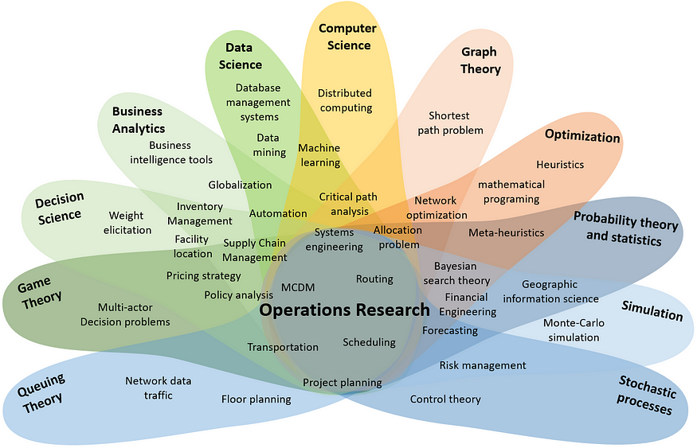
Illustration holistique des disciplines et des problématiques liées à la recherche opérationnelle

